Slide 1
html 5 보고서

Slide 2
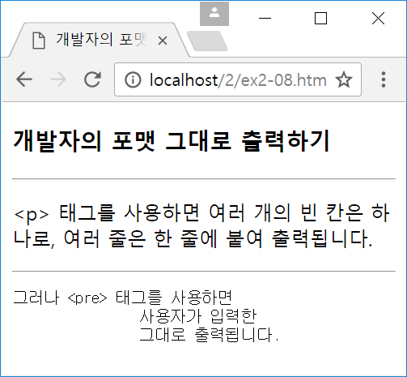
<pre> 태그로 개발자의 포맷 그대로 출력
<!DOCTYPE html>
<html>
<head><title>개발자의 포맷 그대로 출력</title></head>
<body>
<h3>개발자의 포맷 그대로 출력하기</h3>
<hr>
<p>
&lt;p&gt; 태그를 사용하면
여러 개의 빈 칸은 하나로,
여러 줄은 한 줄에 붙여 출력됩니다.</p>
<hr>
<pre>
그러나 &lt;pre&gt; 태그를 사용하면
사용자가 입력한
그대로 출력됩니다.
</pre>
</body>
</html>
<Enter>
여러 개의 빈 칸은 하나로 처리
<Enter>

Slide 3
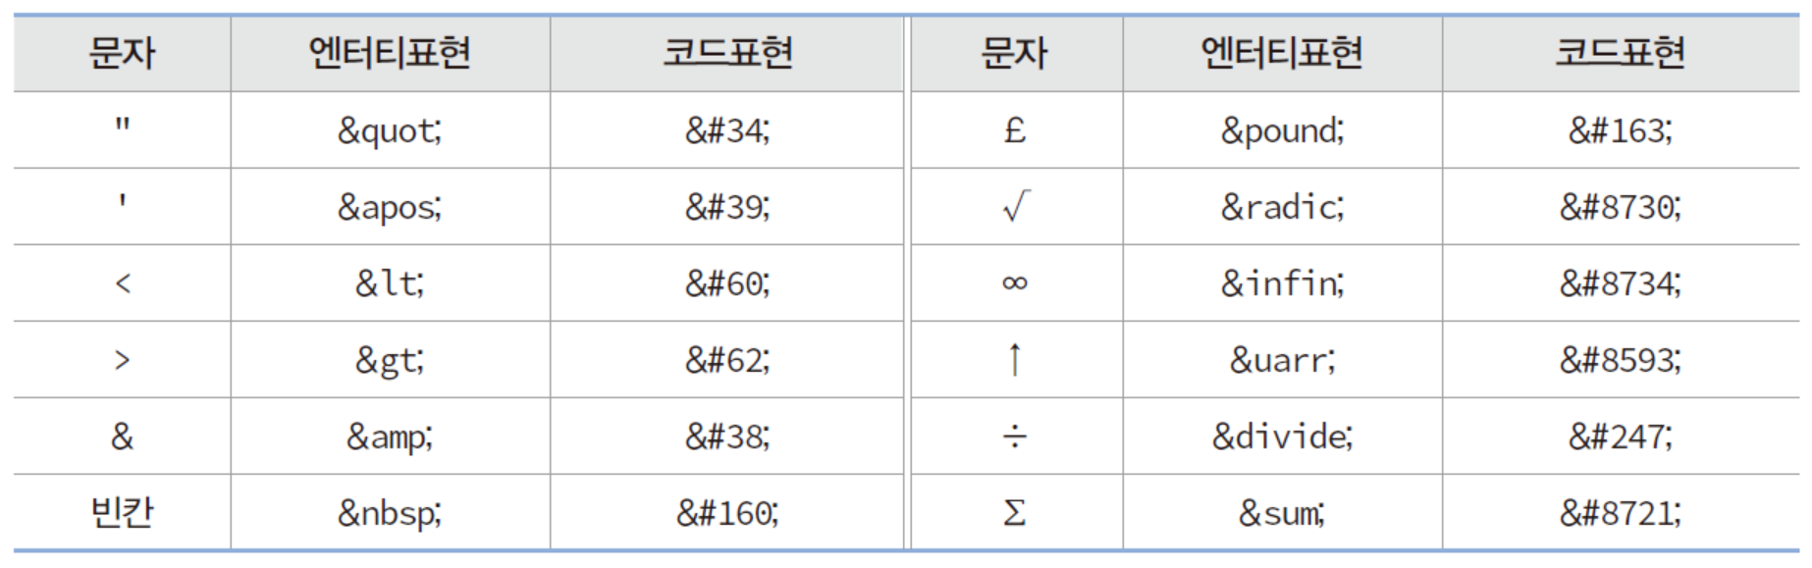
< ----> &lt; 혹은 &#60;
© ----> &copy; 혹은 &#169;
∑ ----> &sum; 혹은 &#8721;
&deg;
&half;
&lsh;
&sung;

Slide 4
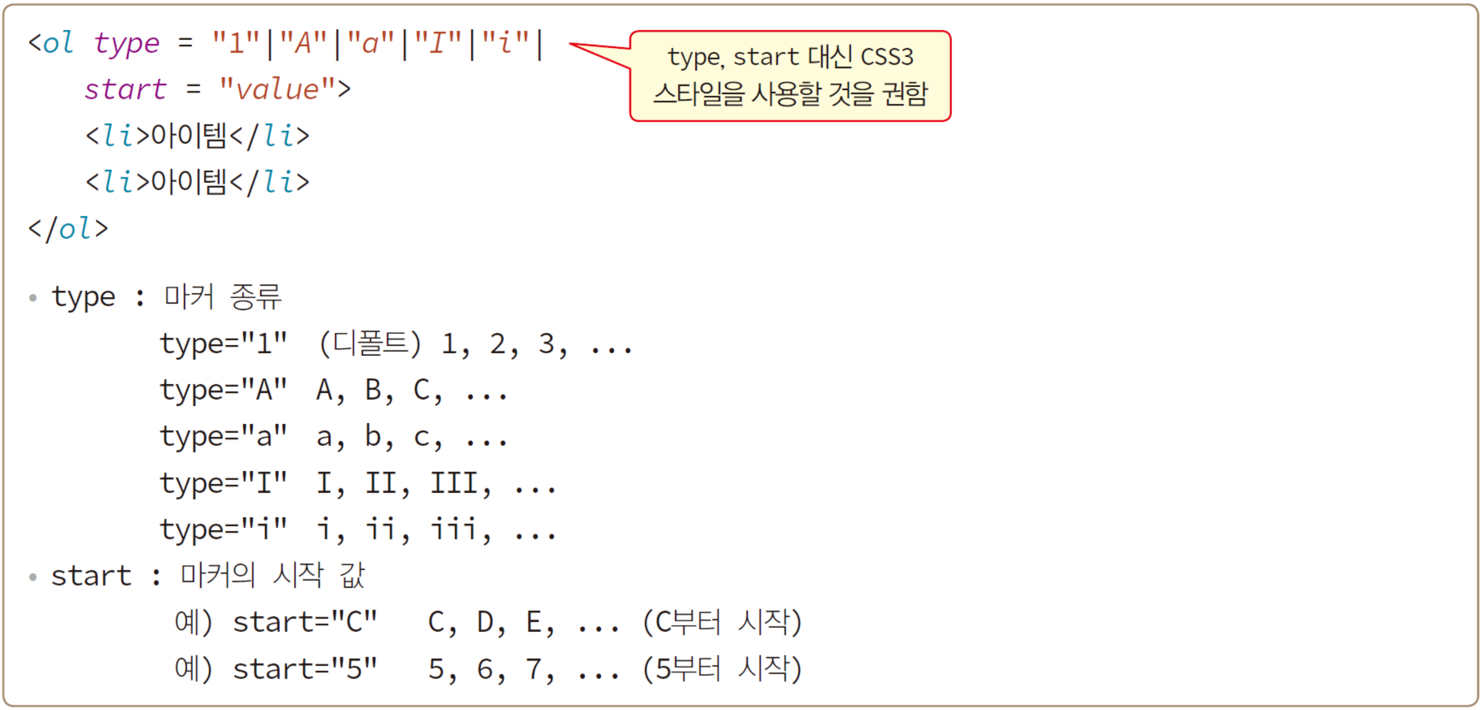

Slide 5
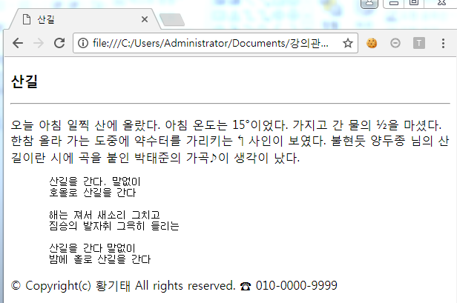
1. 다음과 같이 출력되는 HTML5 페이지를 작성하시오.

Slide 6
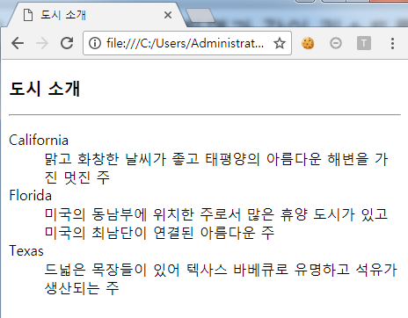
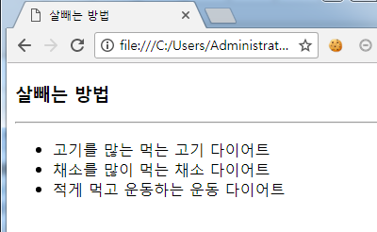
2. 다음 브라우저 화면과 같이 리스트를 가진 HTML5 페이지를 작성하시오.

Slide 7

3. 셀카로 찍은 사진을 보여주는 HTML5 페이지를 작성하시오.

Slide 8
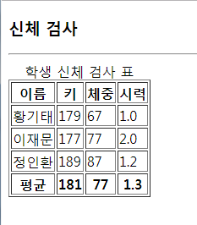
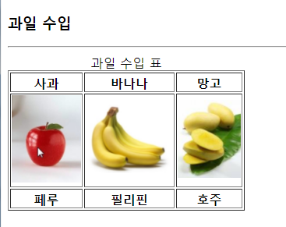
4. 다음과 같은 표를 HTML5 페이지로 작성하시오.

Slide 9
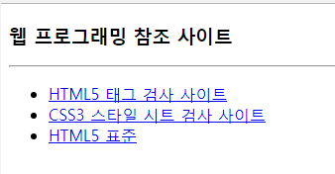
5. 다음과 같이 웹 프로그래밍 공부에 참고하기 위한 사이트들의 링크를 만들고 target=“_blank” 속성을 사용하여 링크가 클릭되면 새 윈도우를 열어 사이트가 출력되도록 하라. 참고로 이들 사이트는 다음과 같다.
https://html5.validator.nu/
http://www.css-validator.org/validator.html.ko
http://www.html5.org

Slide 10
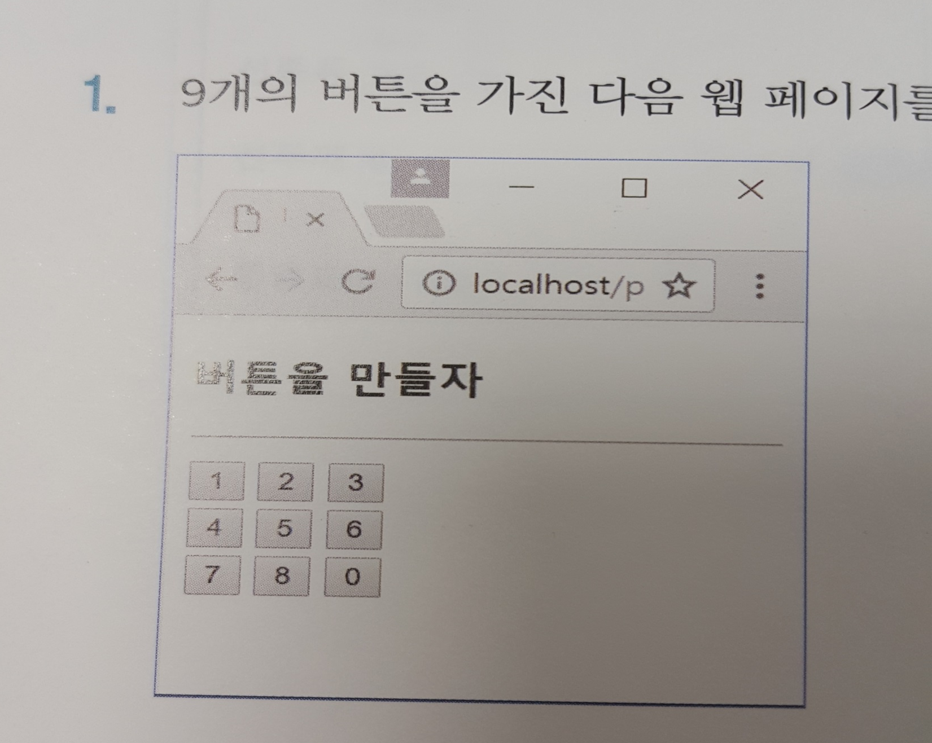

Slide 11
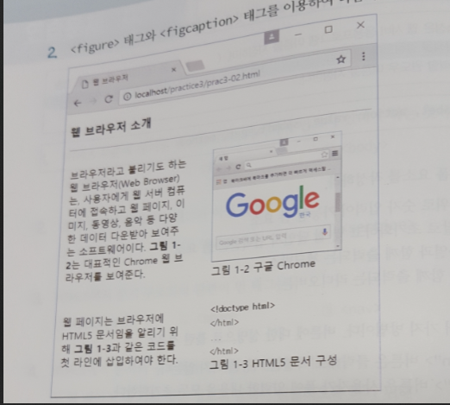

Slide 12
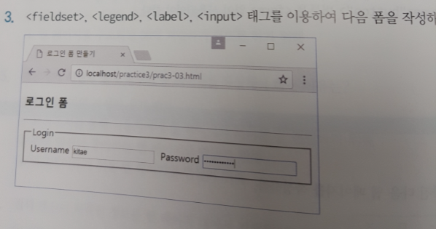

Slide 13
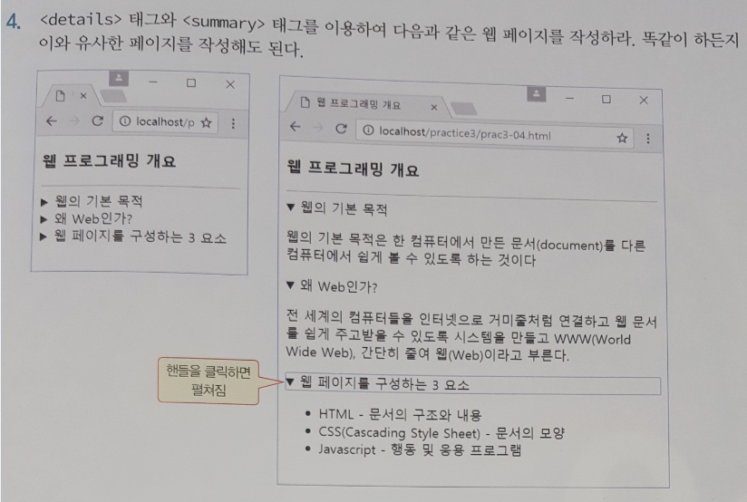

Slide 14
